Slide 1
Лучшие практики межведомственного взаимодействия школьных и публичных библиотек.
Уварова Ольга Михайловна,
методист Библиотеки им. А. Гайдара

Slide 2
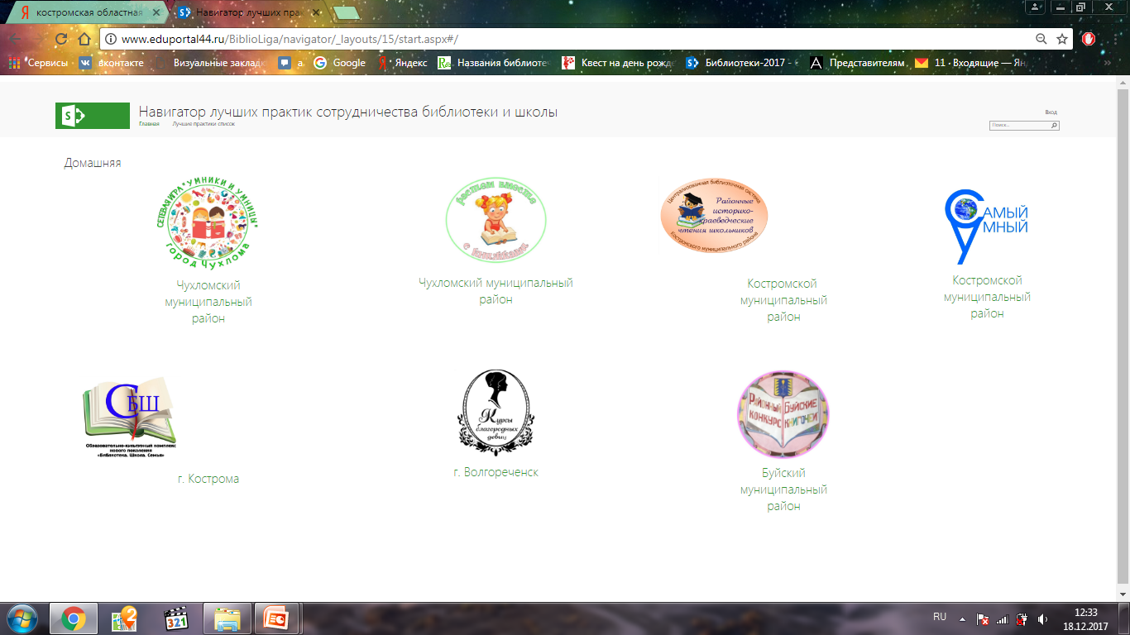

Slide 3
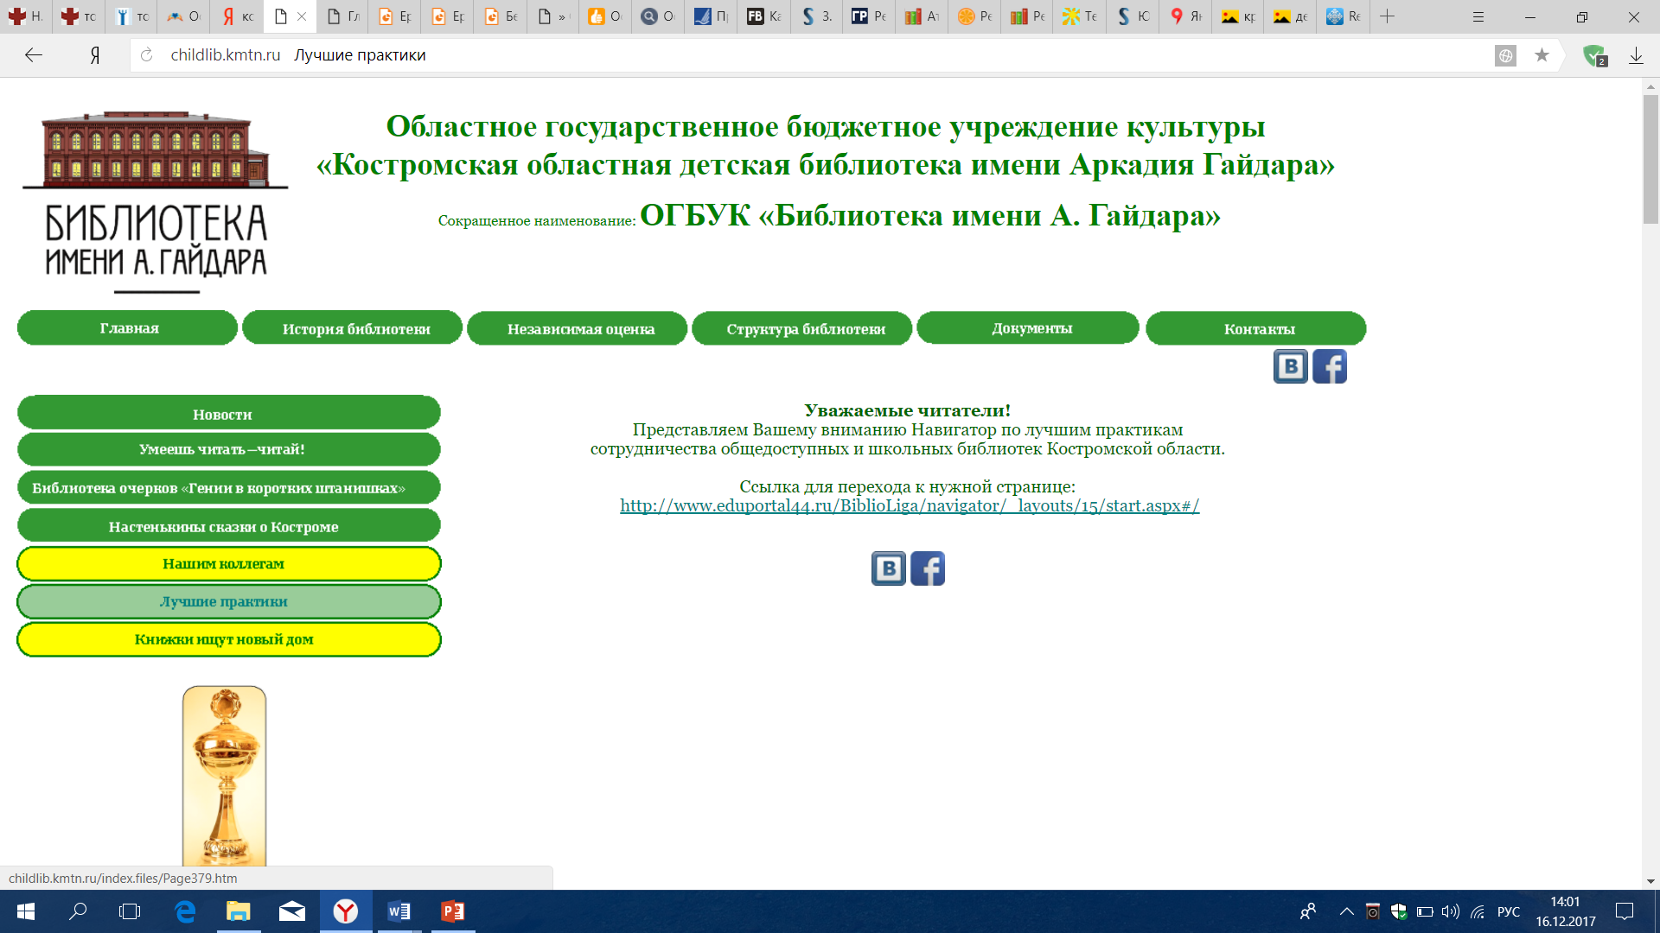
childlib@kmtn.ru

Slide 4
Конкурс «Самый умный»
Костромской муниципальный район
«Краеведческие чтения»
Костромской муниципальный район
Сетевая игра «Умники и умницы» Чухломский район
Проект «Растем вместе с книжкой» Чухломский район
Районный конкурс «Буйские книгочеи» Буйский район
Проект «Курсы благородных девиц»
г. Волгореченск
Образовательно-культурный комплекс нового поколения «Библиотека. Школа. Семья» г. Кострома

Slide 5
Цель: создание образовательно-культурного комплекса нового поколения «Библиотека-школа-семья» для наиболее полного удовлетворения потребностей учащихся общеобразовательной школы и различных категорий населения в информационных, образовательных, социальных, культурно-досуговых услугах в соответствии с современными требованиями.
Задачи:
Объединение на базе образовательно-культурного комплекса нового поколения «Библиотека-школа-семья» ресурсов общедоступной библиотеки и школьной библиотеки, его интеграция в общественную, культурно-досуговую жизнь города.
2. Формирование читательской активности и организация досуга детей и подростков в летнее время через создание «Летней библиотечной школы».
3. Внедрение в практику работы образовательно-культурного комплекса инновационной формы библиотечно-информационного обслуживания «Библиопродленка».
4. Создание условий для информационно-консультативной деятельности в освоении жителями города государственных и муниципальных услуг в решении их жизненных проблем, осуществление свободного доступа к справочно-правовым системам, ресурсам Интернет.
5. Развитие инфраструктуры единого культурно-образовательного кластера в соответствии с существующими стандартами и потребностями населения.

Slide 6
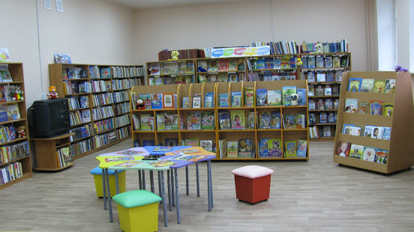
Возросла на 27,3%

Slide 7
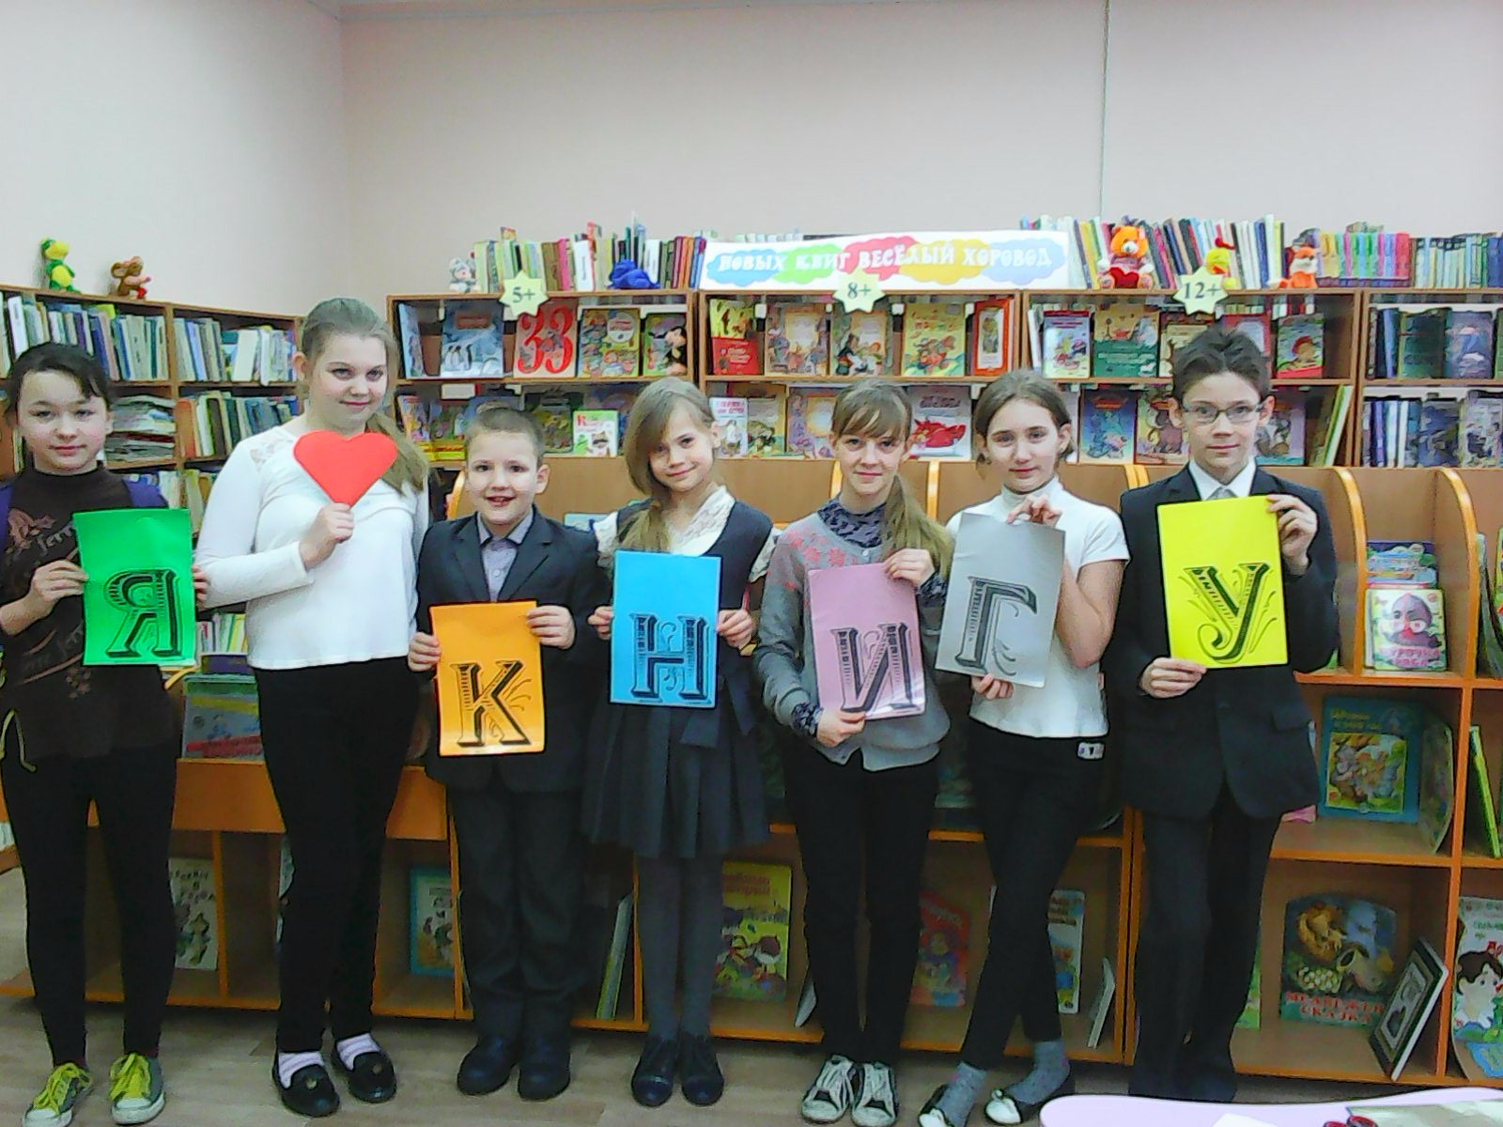
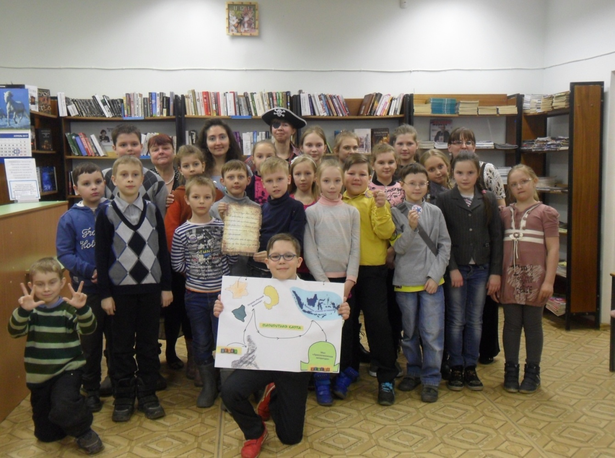
Квест – игра «По следам капитана Врунгеля»
Акция «Признание в любви к книге и библиотеке»

Slide 8
Цель: заинтересовать подростков темой духовно-нравственного роста.
Г. Волгореченск

Slide 9
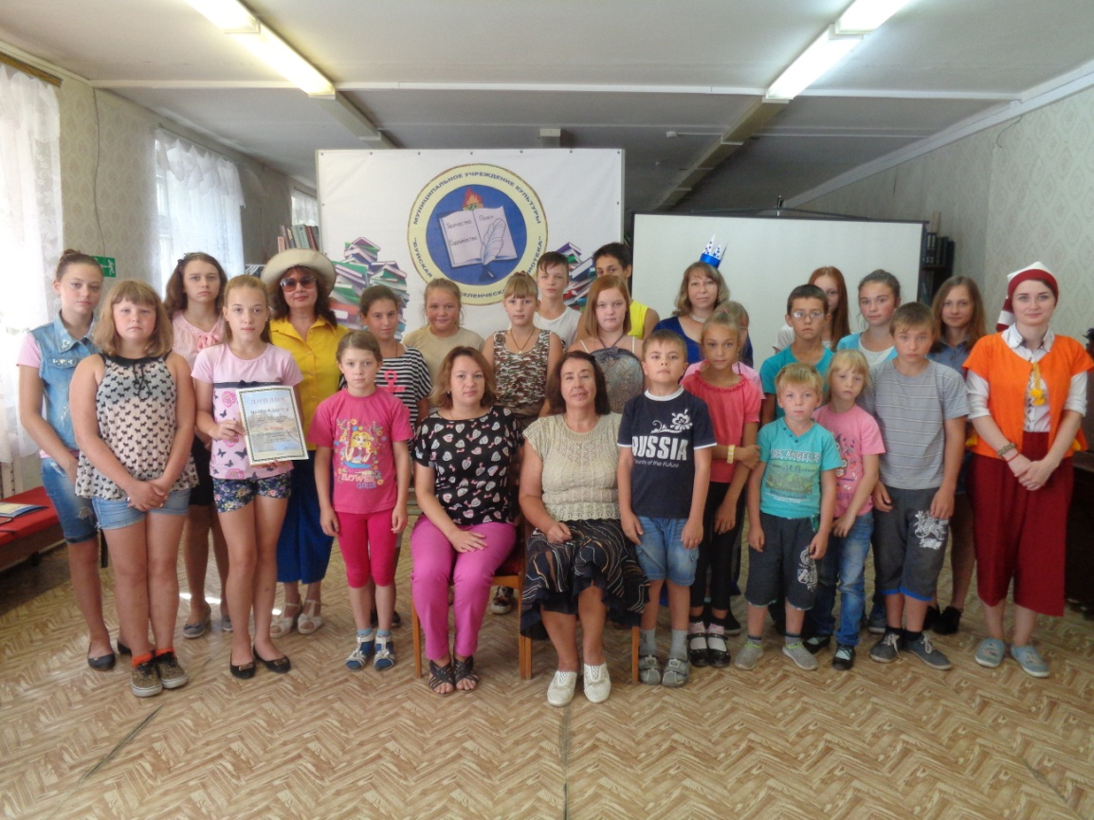
Цель: повышение уровня читательской активности, развитие познавательных и творческих способностей детей на основе чтения.
Буйский район

Slide 10
Костромской район
Чухломский район

Slide 11
Костромской район

Slide 12
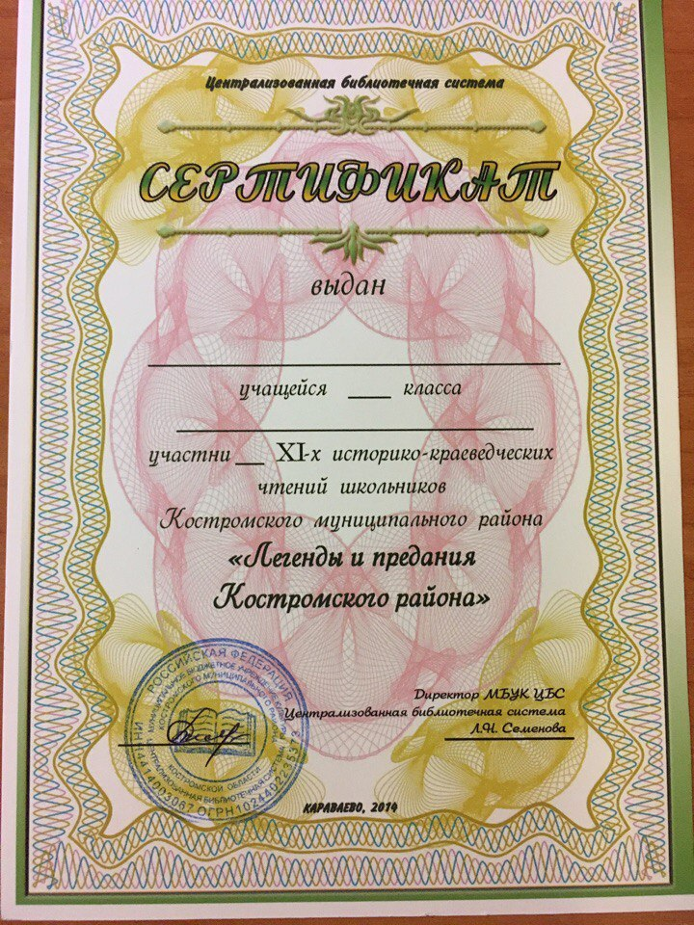
«Краеведческие чтения» среди школьников проводятся с 2003 года совместно со школами муниципальных образований. Тематика чтений каждый год разная: «Дети войны», «Легенды и предания Костромского района», «Село живо памятью и традициями» и др.

Slide 13
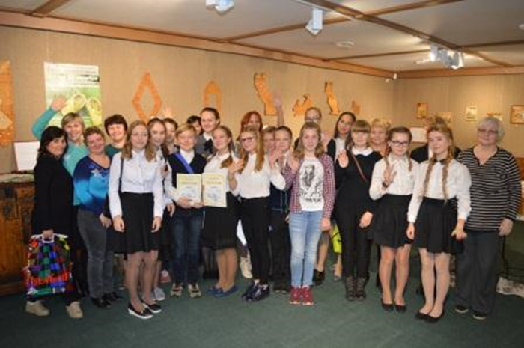

Slide 14
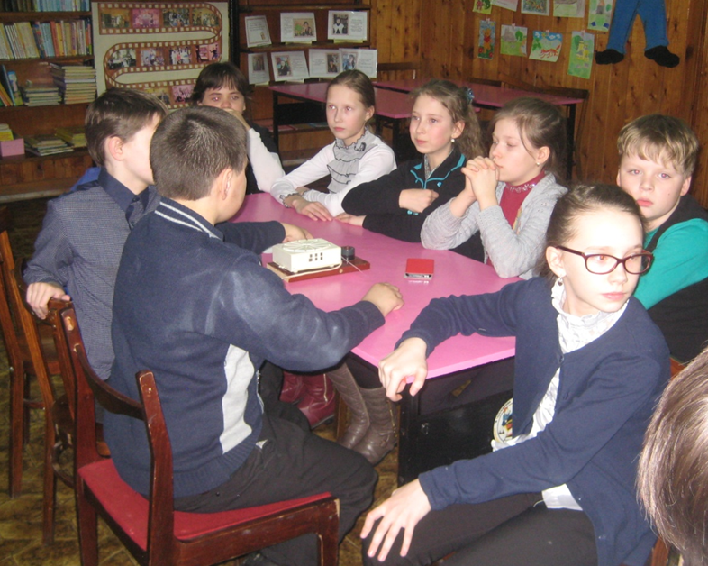

Slide 15
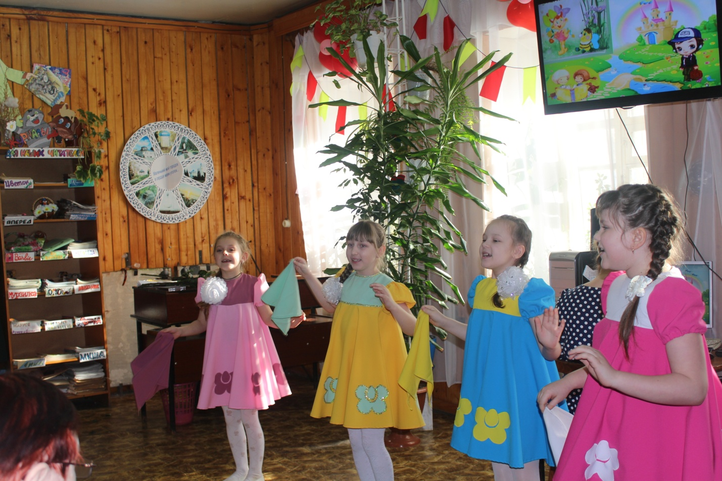
Чухломский
район

